Slide 1
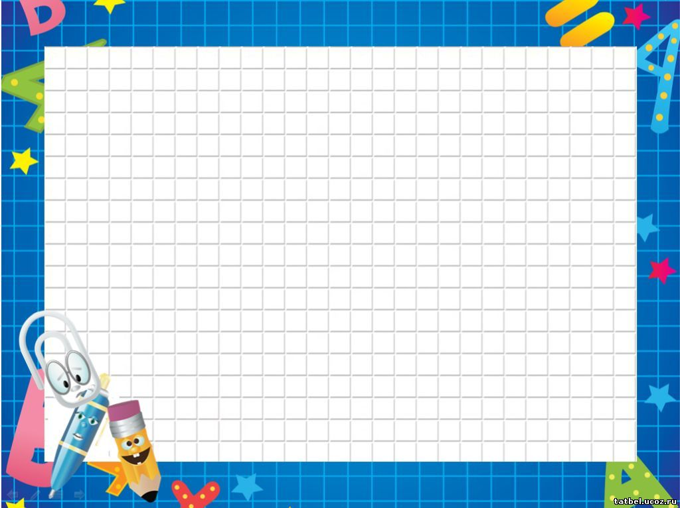

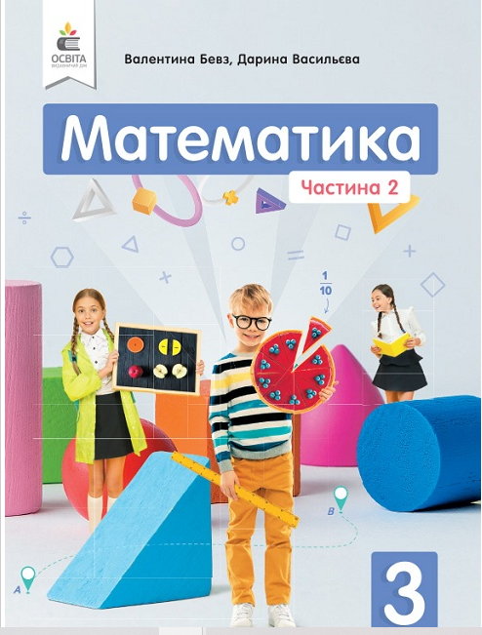
Трицифрові числа. Нумерація чисел у межах 1000

Slide 2
267 268 269
Скільки розрядів має це число, назвіть їх.
Три розряди:
8 одиниць ( І розряд)
6 десятків ( ІІ розряд)
2 сотні ( ІІІ розряд)

Slide 3
Прочитайте числа
130; 392; 764; 320; 890; 198; 903; 590; 290; 438; 123; 332; 132; 650; 291; 764; 238; 484.
Назвіть числа , які більші за 291.
Назвіть числа , які мають 0 одиниць .
Назвіть числа , які мають 3 сотні .
Назвіть круглі числа.

Slide 4
Збільшіть числа на 1
231 450 900 406 765 479 755
232
451
901
407
766
480
756

Slide 5
Зменшіть числа на 1
191 470 600 437 752 470 701
190
469
599
436
751
469
700

Slide 6
Назвіть “сусідів” чисел
139
141
… 140 …
… 539 …
… 800 …
… 768 …
538
540
799
801
767
769

Slide 7
Математичний диктант
Запиши числа:
сім сотень ;
дев’ять сотень і три одиниці ;
одна сотня і чотири десятки ;
п’ять сотень і дві одиниці ;
дві сотні, один десяток і п’ять одиниць ;
три сотні, вісім десятків і шість одиниць ;
шість сотень і сім одиниць ;
дві сотні три десятки.

Slide 8
Перевірка
700 903 140 502 215 386 607 230

Slide 9
Обчисліть
676
675 + 1 =
780 - 1 =
319 + 1 + 1 =
231 – 1 =
910 + 1 =
400 - 1 -1 =
779
321
230
911
398

Slide 10
Розкладіть числа на розрядні доданки
456 =
309 =
521 =
480 =
774 =
819 =
400 + 50 + 6
300 + 9
500 + 20 + 1
400 + 80
700 + 70 + 4
800 + 10 + 9

Slide 11
Обчисліть
648
600 + 40 + 8 =
200 + 30 + 5 =
500 + 80 + 3 =
900 + 7 =
700 + 20 =
400+ 10 + 1 =
235
583
907
720
411

Slide 12
Прочитайте числа в нумераційній таблиці
Сотні | Десятки | Одиниці
325
537
761
610
403

Slide 13
Порівняйте
100 см … 10 дм
15 дм … 200 см
45 дм … 4 м
1 км … 1000 м
3 дм – 6 см …28 см
4 м + 4 дм …30 дм
=
<
>
=
<
>

Slide 14
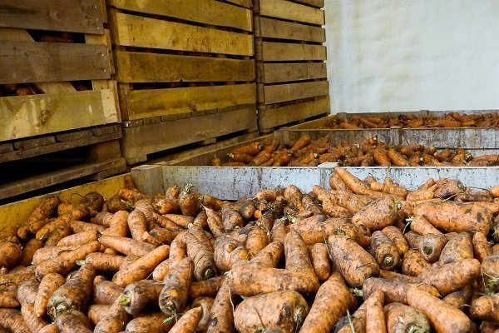
Задача 791, стор.111
На овочевий склад завезли 4 рази по 95 кг моркви. За місяць продали 3 ц моркви. Скільки моркви залишилося на складі?

Slide 15
Задача 791, стор.111
Завезли – 4 рази по 95 кг
Продали – 3 ц
Залишилося - ? кг
Розв’язання
1) 95 х 4 = 380 (кг) – всього завезли
2) 380 – 300 = 80 (кг) - залишилося
Відповідь: 80 кілограмів моркви залишилося на складі

